Slide 1
PVT-System
| Konzentration | Qualität | Aufrichtigkeit |
Jiaxing Junyu Neue Energie GmbH
Wissenschaft und Technologie ist die erste produktive Kraft,
Die Menschen sind die erste Ressource

Slide 2
——Inhaltsverzeichnis——
01
02
03
04
05
Einführung des Unternehmens
PVT-Technologie
Anwendungsbereich der PVT
Das jüngste PVT verteilte vier in einem regionalen Netzwerk
Energieeinsparung

Slide 3
Einführung des Unternehmens
01
——Inhaltsverzeichnis——

Slide 4
Einführung des Unternehmens
Seite 4
Jiaxing Junyu Neue Energie GmbH
Seit mehr als 6 Jahren ist es seit mehr als 6 Jahren für die phototherme Forschung, seit mehr als 6 Jahren Forschungsergebnisse für Photovoltaik, Photovoltaik -Phototothermie -Integrationssystemforschung seit mehr als 4 Jahren und hat eine Reihe von Patenten inländischer Erfindungspatente gewonnen. Jiaxing Junyu Solarenergie konzentriert sich auf die großflächige Produktion und das Design, die Forschung und die Installation des gesamten Photovoltaik-Photothermensystems, was zur nationalen Kohlenstoffneutralisierung und zur Kohlenstoffpeak beiträgt.

Slide 5
PVT-Technologie
Photovoltaik/ Wärmeleitsystem
02
——Inhaltsverzeichnis——

Slide 6
PVT-Technologie
Seite 6
Die PVT -Technologie ist eine Technologie der Photovoltaik, der photothermen Integration, der kombinierten Wärme und der Stromversorgung. In traditionellen Photovoltaikplatten wird 100% der Sonnenenergie auf Photovoltaik -Paneelen abgestrahlt. Photovoltaik-Paneele wandeln nur etwa 17-23% der Energie in elektrische Energie um, und die restlichen 5% werden abgelehnt. Die verbleibenden 65% - 70% der Sonnenenergie werden von herkömmlichen Photovoltaik -Feldern in Form von Abwärme absorbiert und erhitzt und schließlich in die Luft emittiert. Unsere PVT -Technologie absorbiert jedoch die Abwärme dieses Teils von Photovoltaik -Feldern im größten Teil, speichert sie im Wassertank durch die zirkulierende Pumpe und behält die konstante Temperatur unter Verwendung der Wärmepumpe, der Wasserquellenwärmepumpe und anderer Technologien weiter bei Erfüllen Sie die Bedürfnisse der Heißwasserversorgung und Heizung. Die PVT -Technologie erreicht eine höhere Gesamteffizienz und einen besseren Einsatz von Solarspektrum.
PVT-Paneele absorbieren die Abwärme von Photovoltaik -Paneele und spielen auch eine Rolle bei der Kühlung von PVT- Paneele und verbessern so den Umsatz von Paneele der Stromerzeugung. Der Umsatz mit Stromerzeugung kann im gesamten Jahr um etwa 11% und im Sommer um 21% erhöht werden.
Die Effizienz der meisten Photovoltaikzellen (wie auf Siliziumbasis) nimmt mit zunehmender Zelltemperatur ab. Fakten haben gezeigt, dass der Photovoltaikumwandelwirkungsgrad jedes Mal um 0,2% bis 0,5% reduziert wird, wenn die Photovoltaikzelltemperatur um ein Kelvin zunimmt.

Slide 7
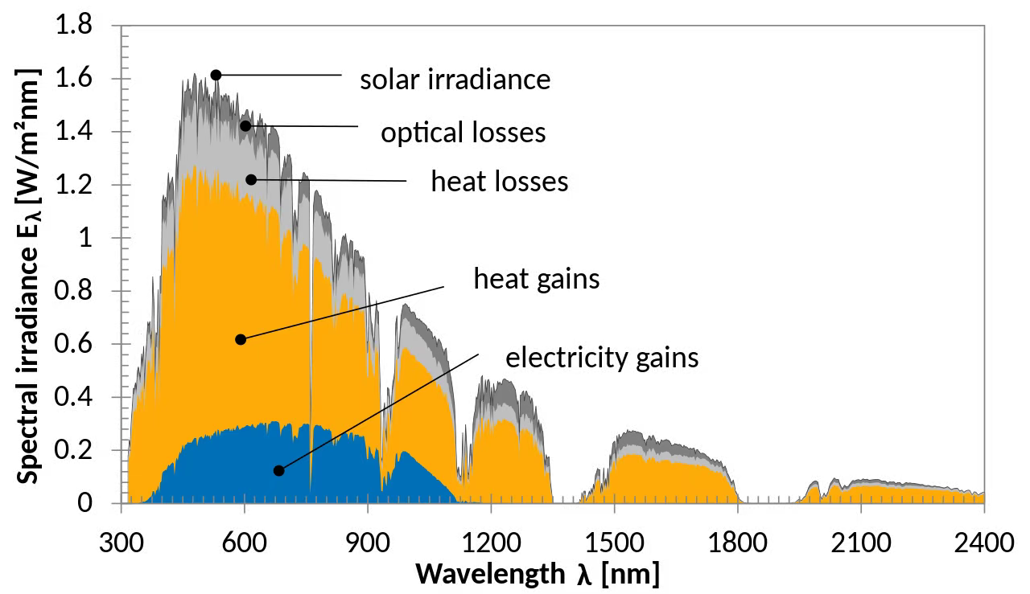
PVT-Technologie
Seite 7
Sonneneinstrahlung
Optische Verluste
Wärmeverluste
Spektrale Bestrahlung
Wärmegewinne
Stromgewinne
Stromgewinne
Wellenlänge λ [nm]
Die Solarphotovoltaikplatte kann nur dann vollständig in elektrische Energie umgewandelt werden, wenn die Temperatur angemessen ist. Unser PVT-Panel reduziert die Oberflächentemperatur des Photovoltaikplattens und verbessert die Stromerzeugungseffizienz.

Slide 8
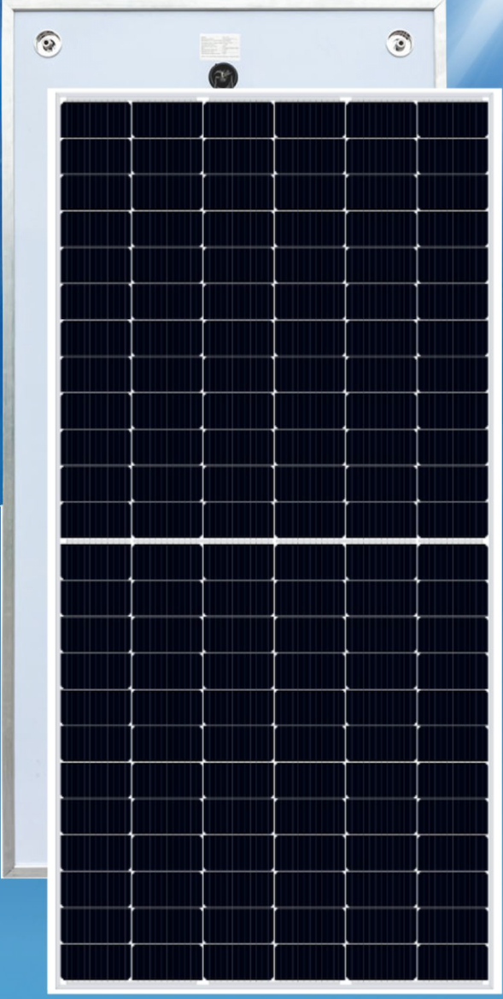
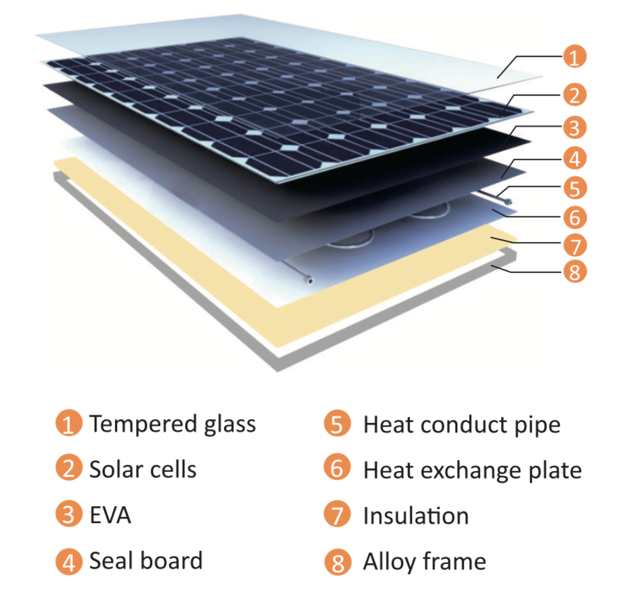
PVT-Technologie
Seite 8
Strukturdiagramm unseres PVT- Paneele
Gehärtetes Glas
Wärme leiten Rohr
Wärmeaustauschplatte
Isolierung
Legierungsrahmen
Siegelbrett

Slide 9
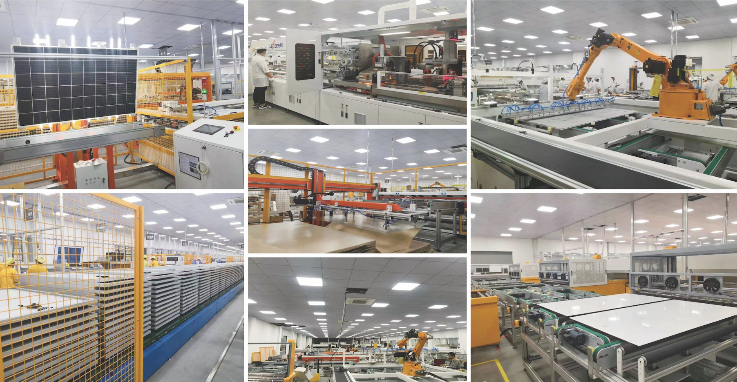
PVT-Technologie
Seite 9

Slide 10
Anwendungsbereich der PVT
Anwendungsbereich
03
——Inhaltsverzeichnis——

Slide 11
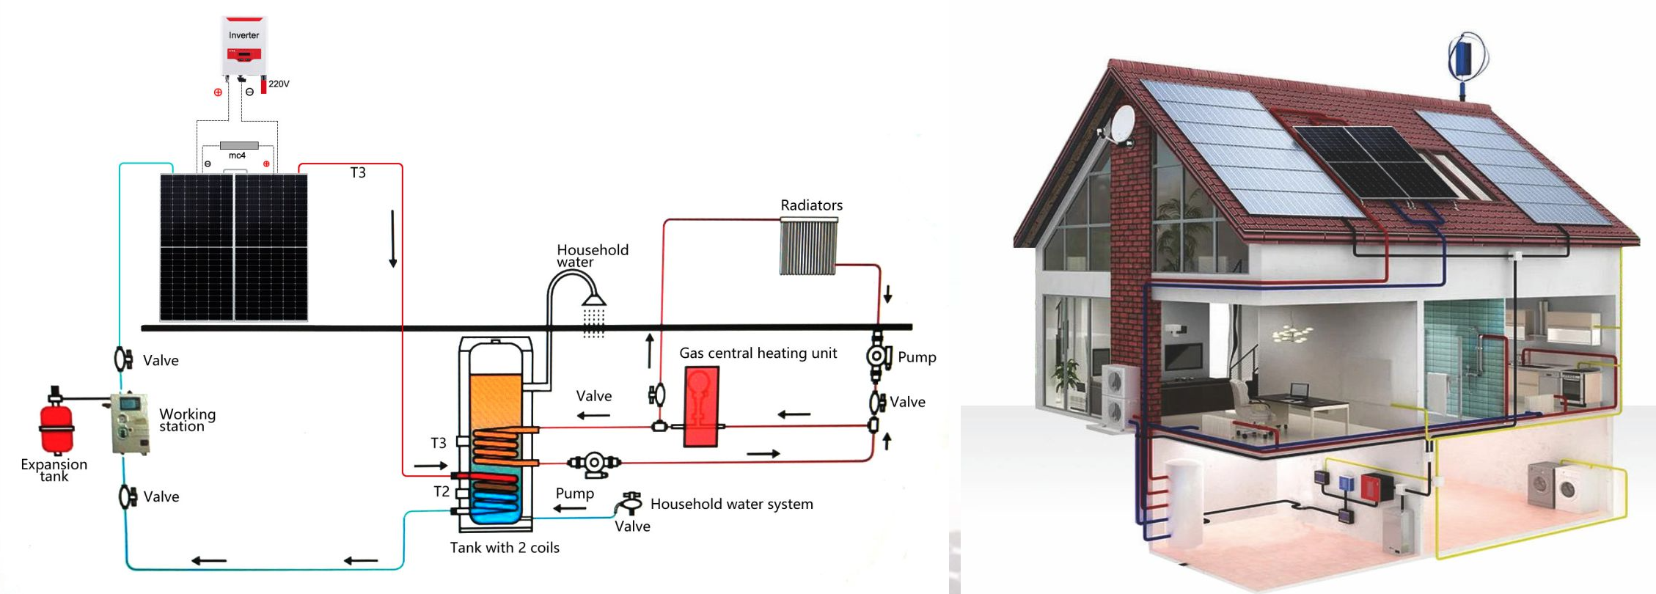
Anwendungsbereich der PVT
Seite 11
01 Heißwasserversorgung und Heizung in Wohngebieten
03 Heißwasserversorgung und Heizung von Schul- und Krankenhaus
04 Gewächshaus und Bauernheizung und Mast
02 Beheiztes Schwimmbecken

Slide 12
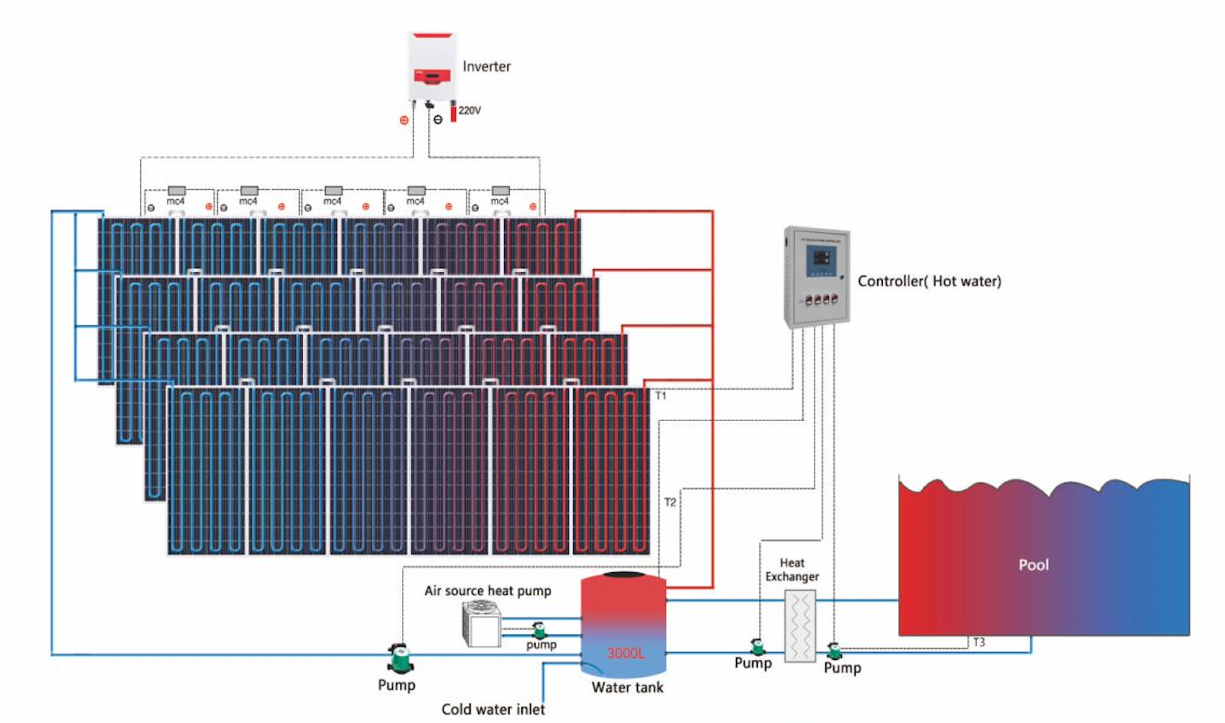
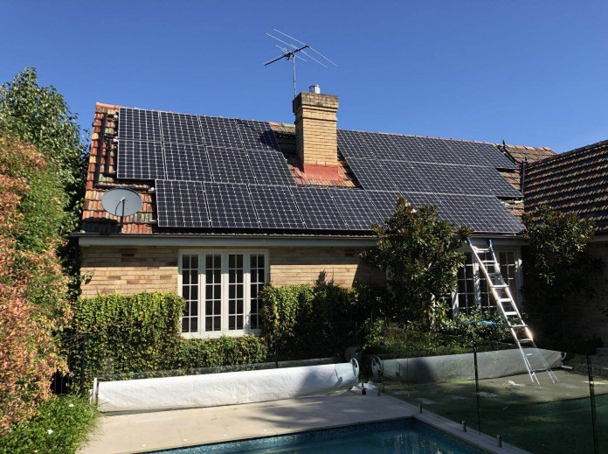
Anwendungsbereich der PVT
Seite 12
01 Heißwasserversorgung und Heizung in Wohngebieten
02 Beheiztes Schwimmbecken
03 Heißwasserversorgung und Heizung von Schul- und Krankenhaus
04 Gewächshaus und Bauernheizung und Mast

Slide 13
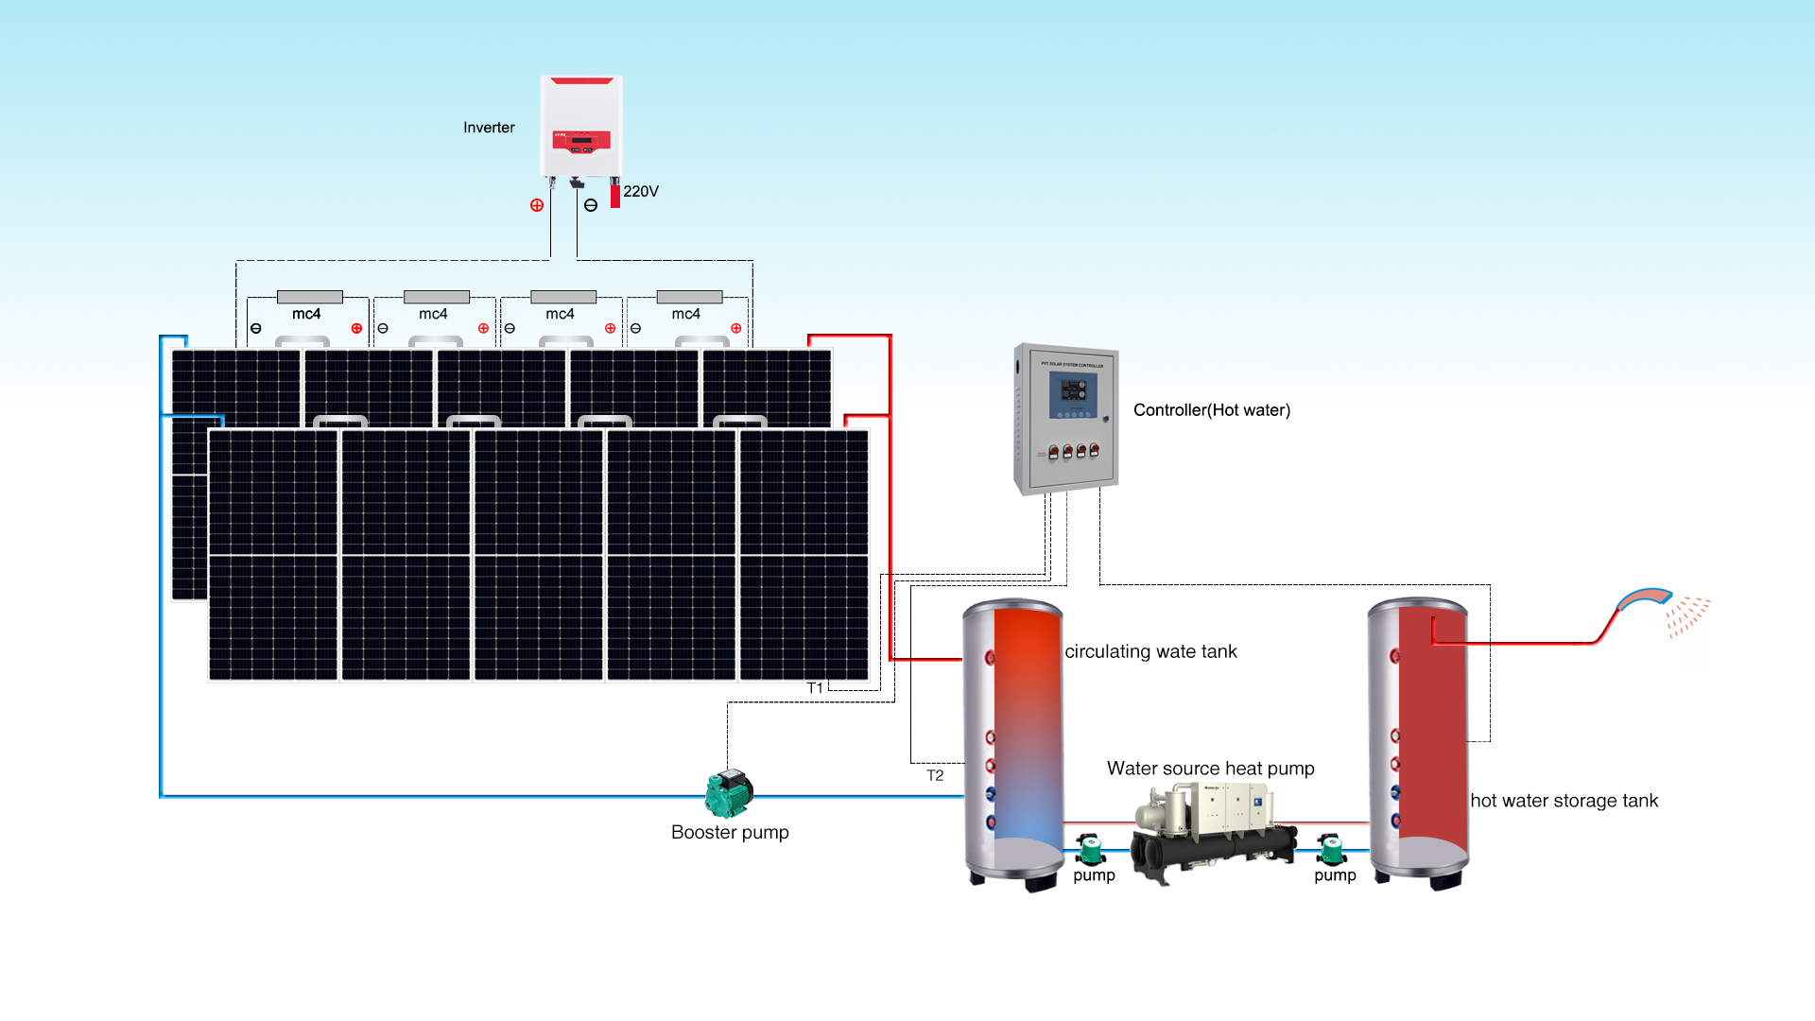
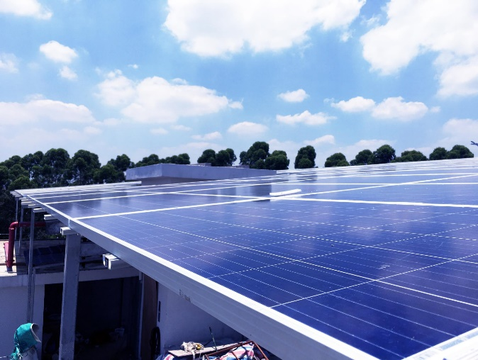
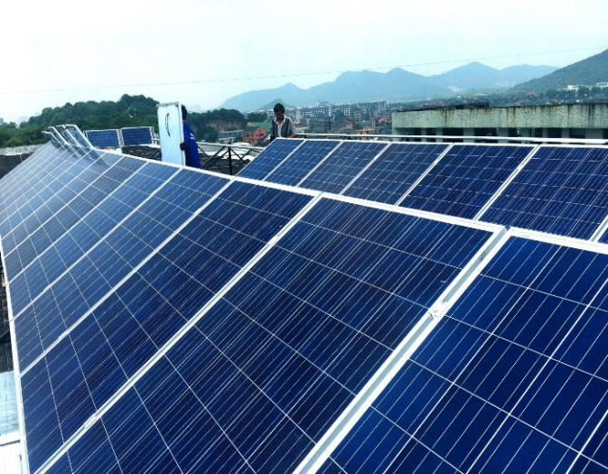
Anwendungsbereich der PVT
Seite 13
01 Heißwasserversorgung und Heizung in Wohngebieten
02 Beheiztes Schwimmbecken
03 Heißwasserversorgung und Heizung von Schul- und Krankenhaus
04 Gewächshaus und Bauernheizung und Mast

Slide 14
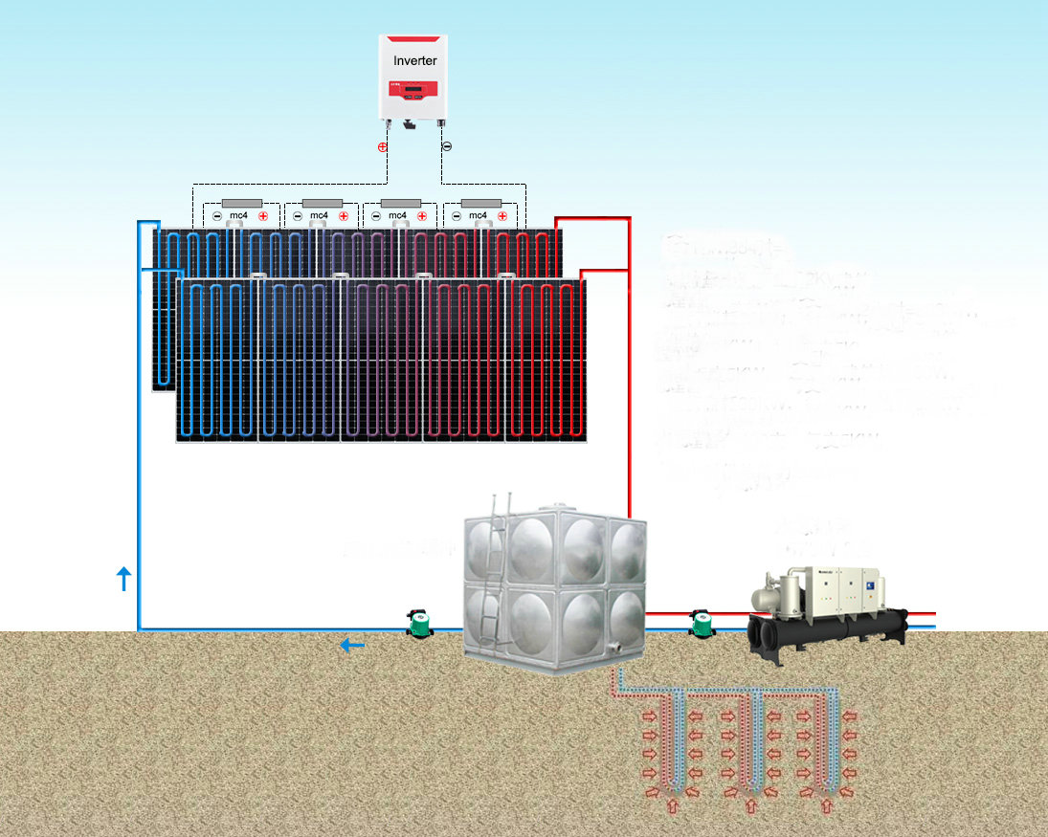
Anwendungsbereich der PVT
Seite 14
01 Heißwasserversorgung und Heizung in Wohngebieten
03 Heißwasserversorgung und Heizung von Schul- und Krankenhaus
04 Gewächshaus und Bauernheizung und Mast
02 Beheiztes Schwimmbecken

Slide 15
Das jüngste PVT verteilte vier in einem regionalen Netzwerk
Vier in einem regionalen Netzwerk
04
——Inhaltsverzeichnis——

Slide 16
Das jüngste PVT verteilte vier in einem regionalen Netzwerk
Seite 16
Solarenergie
Solarheizung
Wärmeaufnahme
Wassertank
Architektur
Wärmepumpenheizung
Solarkollektor
Bodenwärmegewinnung
Geothermie
Elektrische Energie
Wärmepumpeneinheit
Erdrohrwärmetauscher
Die ursprüngliche Multi-Technologie-Kopplung verwendet PVT-, Wärmepump- und Querzeiten-Energiespeicher, um die Erzeugung, Heizung, Kühlung und Warmwasserversorgung von vier in eins zu bieten. Es kann eine breite Palette von Produkten, Design, Installation und Kundenbetreuung bieten.

Slide 17
Seite 17
Energieeinsparung
05
——Inhaltsverzeichnis——

Slide 18
Energieeinsparung
Seite 18
Warum sich auf Heizung konzentrieren?
In Kanada dienen 80% des Energieverbrauchs für Wohnen für die Erwärmung mit niedriger Temperatur.
In erster Linie nicht erneuerbar und führt zu erheblichen Treibhausgasemissionen.
Warum Sonnenheizung?
EE- Steigungen sind teurer und führen zu geringeren Energieeinsparungen, wenn die EE zu Hause steigt.
Solar-Wärmesammler sind bei der Erzeugung von Wärme mit niedriger Temperatur sehr effizient.
Warum sich auf Heizung konzentrieren?
In Gebieten, die Heizung erfordern, wie Familienhäuser in Nordchina, werden 80% der Energie für die Erwärmung mit niedriger Temperatur, 17% für heißes Wasser, 14% für den Stromverbrauch, 4% für die Beleuchtung und nur 1% für die Kühlung. Die Heizung macht den größten Teil des Energieverbrauchs des Haushalts aus. PVT löst nur die meisten Anforderungen an Heizung und Stromversorgung und erreicht ein echtes Kohlenstoffgebäude.

Slide 19
Warum konzentrieren Sie sich auf die Energiespeicherung von Kreuzsaison Energie?
Seite 19
Warum saisonaler Speicher?
Es besteht ein erhebliches Missverhältnis zwischen der Verfügbarkeit von Sonnenenergie und der Nachfrage nach Heizung.
Für Drake Landing tritt 60% der jährlichen Heizlast in Monaten mit 16% der jährlichen Solarsammlung auf.
Solarheizungssysteme mit kurzfristiger Speicherung erreichen in Kanada maximal 40-50% Sonnenanteil.
Saisonale Speicher-Solarheizungssysteme erreichen 90-100% Solarfraktion.

Slide 20
Danke fürs Zuhören
Wissenschaft und Technologie ist die erste produktive Kraft,
Die Menschen sind die erste Ressource
PPT模板下载：www.1ppt.com/moban/ 行业PPT模板：www.1ppt.com/hangye/
节日PPT模板：www.1ppt.com/jieri/ PPT素材下载：www.1ppt.com/sucai/
PPT背景图片：www.1ppt.com/beijing/ PPT图表下载：www.1ppt.com/tubiao/
优秀PPT下载：www.1ppt.com/xiazai/ PPT教程： www.1ppt.com/powerpoint/
Word教程： www.1ppt.com/word/ Excel教程：www.1ppt.com/excel/
资料下载：www.1ppt.com/ziliao/ PPT课件下载：www.1ppt.com/kejian/
范文下载：www.1ppt.com/fanwen/ 试卷下载：www.1ppt.com/shiti/
教案下载：www.1ppt.com/jiaoan/
字体下载：www.1ppt.com/ziti/

